Slide 1
Estratégia da Produção
ESTRATÉGIA DA CAPACIDADE

Slide 2
Estratégia da Capacidade
Decisão fundamental para os gerentes de operações: finalidade da estratégia de operações é fornecer e gerenciar a capacidade para suprir a demanda.
Decisões da estratégia de capacidade afetam uma grande parte do negócio: Interpretações erradas podem ser fatais para as habilidades competitivas de uma empresa.
O excesso de capacidade: subutiliza os recursos e gera custos altos.
A falta de capacidade: limita a habilidade da operação de servir aos clientes e, portanto, de obter receitas.
Os riscos inerentes à interpretação incorreta da capacidade são a configuração inadequada do conjunto de recursos e o mau gerenciamento da mudança da capacidade com o passar do tempo.

Slide 3
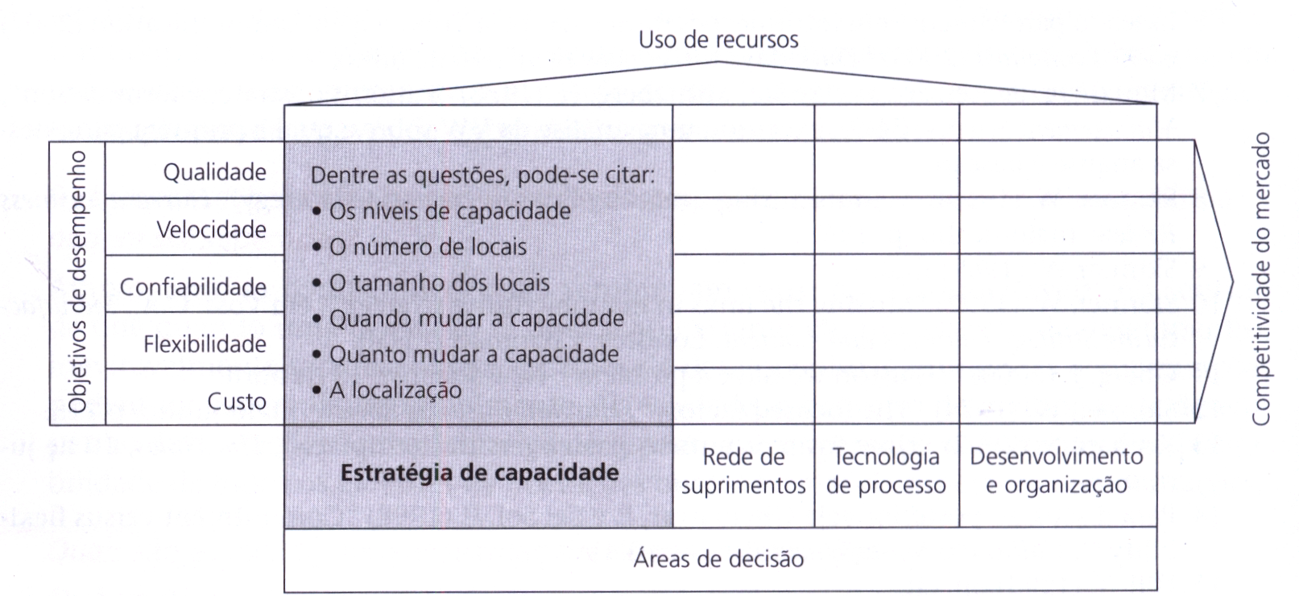
Estratégia da Capacidade

Slide 4
Estratégia da Capacidade
O que é capacidade? É o mesmo que Produção?
A capacidade de uma operação define o seu nível potencial de atividade produtiva.
Capacidade: É o nível máximo de atividade com valor agregado, durante um período de tempo, que a operação pode alcançar sob condições normais.
A estratégia de operações: é o conjunto de decisões a respeito da configuração e mudança da ca­pacidade global das operações, a fim de alcançar um nível específico de potencial de produção.

Slide 5
Estratégia da Capacidade
Estratégia de capacidade relaciona várias decisões:
define a sua escala global,
a localização,
o número e o tamanho dos diferentes locais entre os quais a sua capacidade é distribuída,
as atividades específicas alocadas para cada local.
Exemplo:
Situação 1: uma operação de serviço de ar condicionado terá locais com uma capacidade individual relativamente pequena, caso ela escolha ter muitos locais estabelecidos a menos de 30 minutos de qualquer cliente.
Situação 2: Se esse "tempo de resposta" for para 60 minutos, ela poderia ter menos e, consequentemente, maiores locais. Juntas, essas decisões determinam a configuração da capacidade de uma operação, a sua forma global, o seu tamanho e a sua alocação.

Slide 6
Estratégia da Capacidade
ATENÇÃO!!!
Uma configuração de capacidade adequada para um conjunto de produtos ou serviços e para um padrão da demanda não necessariamente será adequada para outro.
Quando há mudança na concorrência de alguma forma, as empresas frequentemente precisam reconfigurar a sua capacidade. O processo de mudança (ou reconfiguração) da capacidade também é parte da estratégia de capacidade.
Implica decidir quando os níveis de capacidade deverão ser mudados (para cima ou para baixo), o tamanho das etapas da mudança e, sobretudo, com que rapidez os níveis de capacidade deveriam mudar.

Slide 7
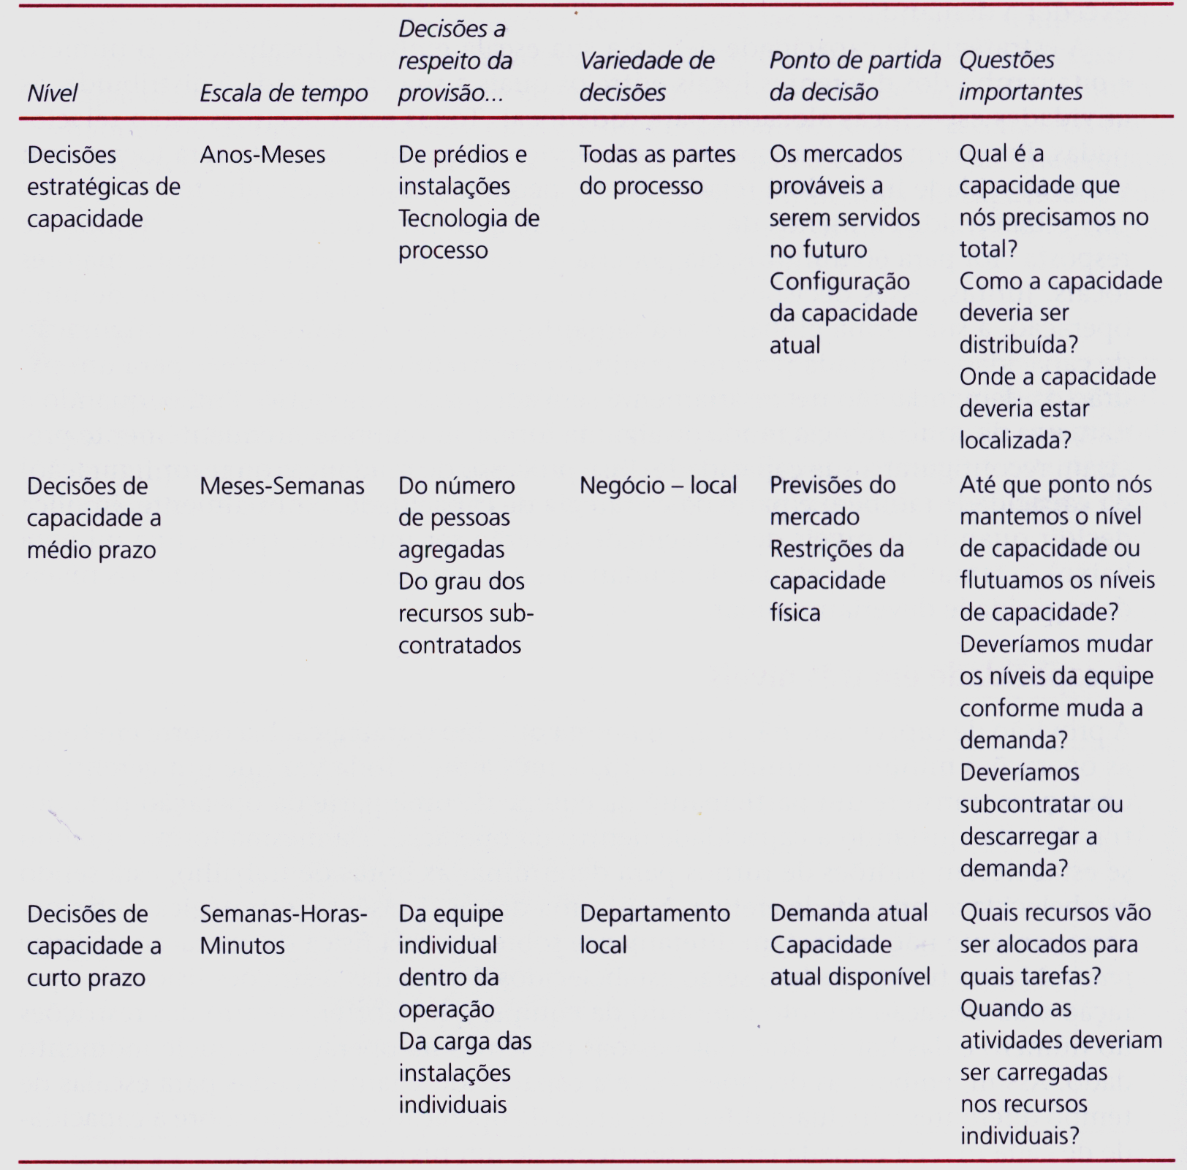
Níveis da Capacidade
Longo prazo
Médio prazo
Curto prazo

Slide 8
Estratégia da Capacidade
Níveis da Capacidade
Exemplos:
Toda vez que um gerente de operações transfere um participante da equipe de uma parte da operação para outra, ele está ajustando a capacidade dentro da operação.
Quando se estabelecem padrões de turnos para determinar as horas de trabalho, está sendo estabelecida a capacidade efetiva.

Slide 9
Estratégia da Capacidade
0 nível global da capacidade de operações
Fatores que influenciam o nível global da capacidade
A primeira decisão de capacidade enfrentada por qualquer operação é :
"Qual é a capacidade que devemos ter?” ou "Que tamanho nós deveríamos ter?“
Essa questão é influenciada por diversos fatores específicos de cada operação e pela sua posição competitiva.

Slide 10
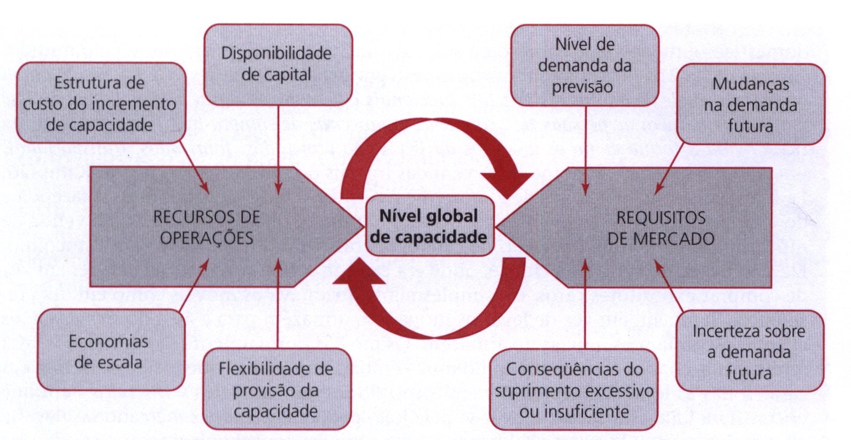
Fatores que influenciam o nível global da capacidade

Slide 11
Fatores que influenciam o nível global da capacidade

Slide 12
Fatores que influenciam o nível global da capacidade
Demanda prevista
Se um negócio de entretenimento acredita numa demanda de 500 quartos por noite, num resort recentemente desenvolvido, então ele pode construir um hotel com 500 quartos.
Caso se preveja que o centro de atendimento de uma seguradora atenda 500.000 chamadas por semana e um operador consegue atender uma chamada a cada três minutos, então ele pode construir um centro de atendimento com 625 estações.
Um negócio decidirá investir num nível de capacidade que é exatamente igual à sua expectativa de demanda futura?
Esse é um ponto de partida para entender por que as operações têm o tamanho que têm.

Slide 13
Fatores que influenciam o nível global da capacidade

Slide 14
Fatores que influenciam o nível global da capacidade
A incerteza da demanda futura
Mesmo que a demanda seja razoavelmente bem prevista, a incerteza inerente em todas as estimativas pode inibir a operação de investir no nível mais provável de demanda.
Se ocorrer o nível mais baixo de demanda, as consequências financeiras seriam inaceitáveis para a empresa.
Superabastecimento:
Disponibilidade de capacidade em excesso: pode dar a uma operação flexibilidade de resposta, no curto prazo, às oscilações na demanda.
Em lançamento de um novo produto ou serviço: especialmente quando existirem vários concorrentes, é um mau momento deixar de satisfazer a demanda. A perda de participação no mercado, nesse momento, pode nunca ser recuperada.

Slide 15
Fatores que influenciam o nível global da capacidade
A incerteza da demanda futura
Subastecimento: subabastecer o mercado pode aumentar o valor (preço) das mercadorias.
Atenção!!!
A estratégia baseada na escassez depende de uma posição de mercado apropriada e de uma confiança na falta de atividade do concorrente.

Slide 16
Fatores que influenciam o nível global da capacidade

Slide 17
Fatores que influenciam o nível global da capacidade
Mudanças na demanda - demanda a longo prazo ou a curto prazo?
Além da incerteza em torno da demanda futura, existe também a questão da escala de tempo sobre a qual a demanda está sendo prevista.
Demanda no longo prazo mais baixa do que a demanda no curto prazo
Demanda no curto prazo mais baixa do que a demanda no longo prazo
A operação deveria gerar capacidade para o curto ou para o longo prazo?
Como muitas decisões de estratégia de capacidade, essa está relacionada com as economias de escala das operações individuais e a facilidade com que elas podem adicionar ou subtrair incrementos de capacidade.

Slide 18
Fatores que influenciam o nível global da capacidade
1) Demanda no longo prazo mais baixa do que a demanda no curto prazo
Exemplo: Suponha uma empresa de confecção lançando um novo produto direcionado para o mercado infantil.
Por experiência, a empresa deve gerar um impacto inicial no mercado com muitas vendas baseadas na inovação do produto.
Ela estima que a demanda inicial para o produto seja em torno de 500 toneladas por mês.
Entretanto, é mais provável que a demanda a longo prazo caia para um nível estável de 300 toneladas por mês.
500 ton/mês
300 ton/mês

Slide 19
Fatores que influenciam o nível global da capacidade
1) Demanda no longo prazo mais baixa do que a demanda no curto prazo
Exemplo empresa confecção: QUESTÃO IMPORTANTE É:
O nível mais alto de demanda se sustentará por tempo suficiente para recuperar o custo do capital extra empregado para fornecer a capacidade que atenda aquele nível alto? (O investimento para atender esse nível mais alto compensa?)
Considerando que sim, uma operação com uma capacidade nominal de 500 ton./mês pode operar de forma suficientemente lucrativa quando ela estiver produzindo somente 300 ton./mês?
Se a resposta para qualquer uma dessas perguntas é "não", então uma análise baseada na capacidade tenderia a desencorajar o investimento no aumento de capacidade.

Slide 20
Fatores que influenciam o nível global da capacidade
1) Demanda no longo prazo mais baixa do que a demanda no curto prazo
Consequências!
O subabstecimento pode baixar a demanda e provavelmente os concorrentes vão tirar vantagem da falta de habilidade da empresa de abastecer para aumentar sua própria fatia de mercado
Consideração importante!
O nível de capacidade inicial não pode ser definido isoladamente da estratégia da posição de mercado da empresa!

Slide 21
Fatores que influenciam o nível global da capacidade
2) Demanda no curto prazo mais baixa do que a demanda no longo prazo
As questões aqui estão parcialmente relacionadas com:
Economias de escala X Custos de operar em níveis abaixo da capacidade
Se as economias de escala ao fornecer capacidade maior do que a demanda e os lucros gerados no longo prazo valem os custos associados com a subutilização da capacidade no curto prazo, então a geração de maior capacidade pode ser justificável.
Importante!!! a relação entre a provisão de capacidade, os custos e a posição de mercado precisa ser explorada para a tomada de decisão.

Slide 22
Fatores que influenciam o nível global da capacidade
2) Demanda no curto prazo mais baixa do que a demanda no longo prazo
Pode ser usada como estratégia de mercado
A supercapacidade inicial pode ser explorada produzindo um volume mais alto, portanto a custos e preços menores, a fim de ganhar participação no mercado ou até estimular o mercado total. ( ganha mercado com a prática de preços mais baixos)
a supercapacidade pode ser deliberadamente fornecida a fim de permitir tais estratégias agressivas de mercado.

Slide 23
Fatores que influenciam o nível global da capacidade
A disponibilidade de capital
Caso operações escolha atender toda a demanda: restrição imediata é a sua habilidade de sustentar financeiramente a capacidade para tal.
Exemplo:
uma empresa desenvolve um novo produto/serviço convencida de que será altamente atrativo no mercado competitivo.
As previsões de vendas são extremamente confiáveis, com as receitas potenciais sendo duas ou três vezes mais altas do que a receita atual da empresa.
Os concorrentes levarão algum tempo para alcançar a liderança tecnológica da empresa, e assim eles têm o mercado para si, ao menos pelos próximos dois anos.
Cenário interessante para a empresa

Slide 24
Fatores que influenciam o nível global da capacidade
A disponibilidade de capital
Mas,
É preciso considerar também que a empresa terá de investir na sua base de recursos: independente de quão inovadoras ou tecnologicamente difíceis são as necessidades do novo processo, certamente muitas mais surgirão. A empresa necessitará aumentar os seus recursos de operações em duzentos ou trezentos por cento, normalmente.
A questão é:
A empresa pode pagar por isto, ou, mais precisamente, ela está preparada para enfrentar as consequências disso?
Buscar fontes financeiras: empréstimos bancários ? Montante elevado!
Alternativa: aumentar a capacidade de acordo com seu crédito atual

Slide 25
Fatores que influenciam o nível global da capacidade
A estrutura de custo dos incrementos de capacidade - pontos de equilíbrio
Uma questão básica e muito importante na estratégia de capacidade: relação entre a capacidade de uma operação, o volume de produção que ela realmente está processando e a sua lucratividade.
Análise do ponto de equilíbrio
Cada unidade adicional de capacidade resulta numa ruptura do custo fixo.
Custos fixos de uma unidade de capacidade: são aqueles gastos que têm de ser gerados independentemente de quanta capacidade está sendo realmente usada.
Custos variáveis: são aqueles gastos que aumentam proporcionalmente à produção.
Conforme o volume aumenta para uma operação, a capacidade adicional necessária pode levar uma operação, através do seu ponto de "equilíbrio", da lucratividade à perda.

Slide 26
Fatores que influenciam o nível global da capacidade
A estrutura de custo dos incrementos de capacidade - pontos de equilíbrio
Análise do ponto de equilíbrio
Implicações:
Conforme o volume aumenta para uma operação, a capacidade adicional necessária pode levar uma operação, através do seu ponto de "equilíbrio", da lucratividade à perda.

Slide 27
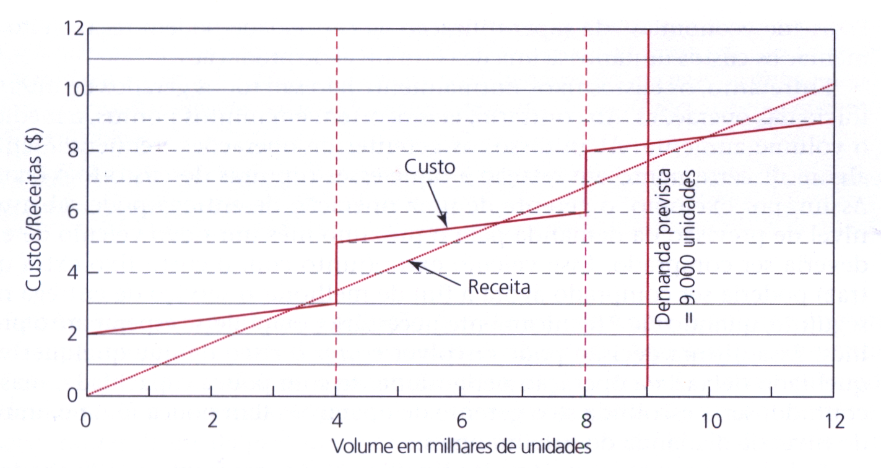
Análise do ponto de equilíbrio
Cada unidade de capacidade pode processar 4.000 un/mês.
Custos fixos de operar a capacidade são de $2.000/mês
Custos variáveis são de $0,25/um
Demanda prevista 9.000 un/mês
Para atender a demanda 9 mil/mês:
Três unidades de capacidade
Custos totais da empresa são mais altos do que sua receita total.
8
9

Slide 28
Economia de escala e deseconomias de escala
Deseconomia de escala
Economia de escala
Economia de escala
A redução dos custos é acompanhada conforme o volume aumenta.
Deseconomias de escala
Quando os custos unitários aumentam conforme a produção ultrapassa certo volume
8
9

